Slide 1


Slide 2
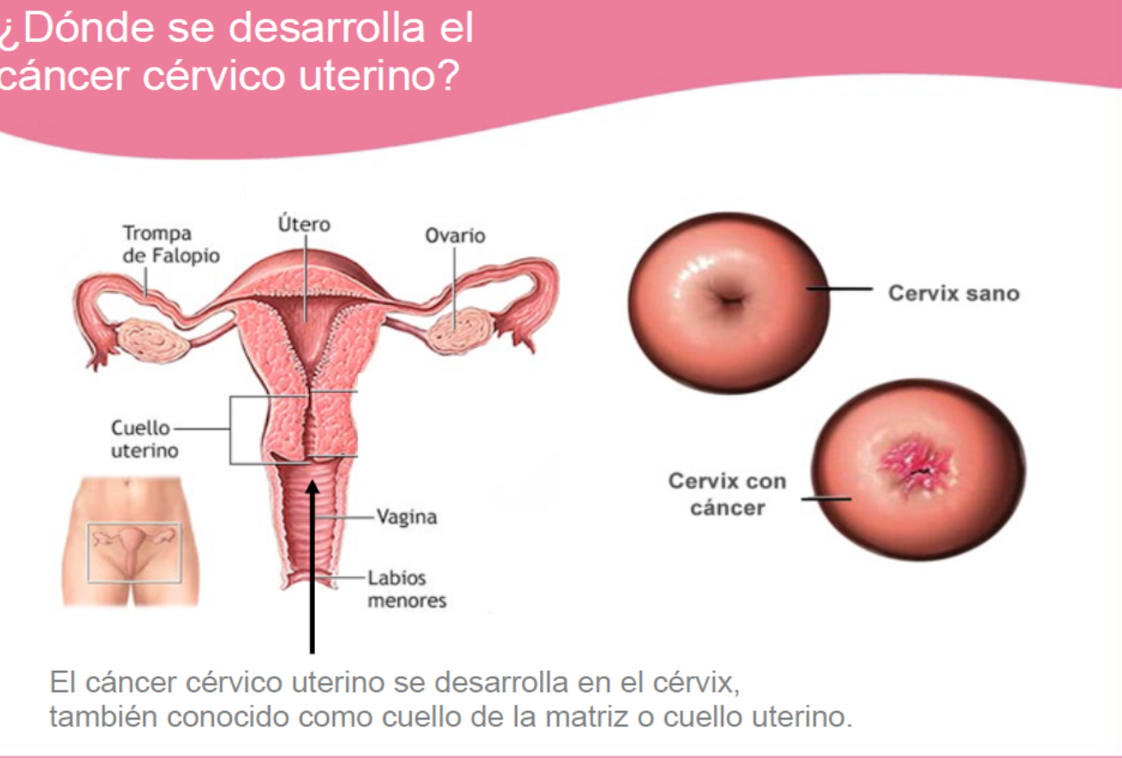

Slide 3
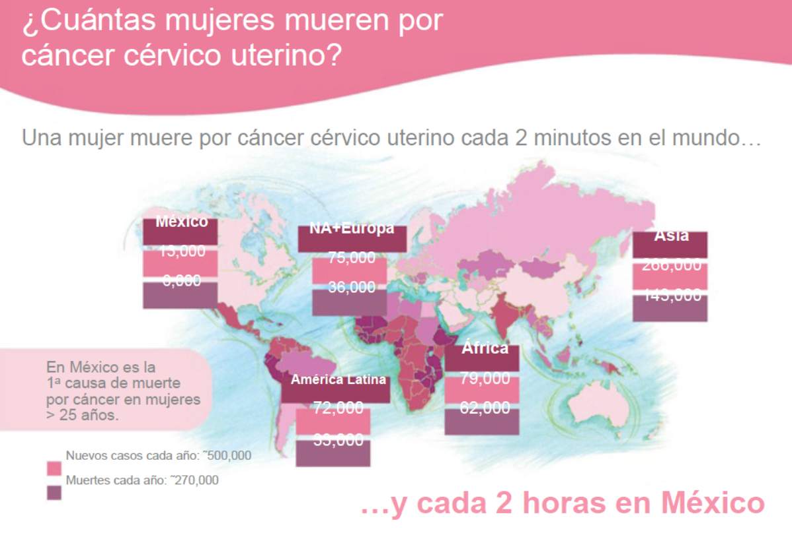

Slide 5
Factores de riesgo:
- Mujeres de 25 a 64 años de edad.
- Inicio de relaciones sexuales antes de los 18 años.
- Antecedentes de enfermedades de transmisión sexual.
- Infección cérvico vaginal por virus del papiloma humano.
- Múltiples parejas sexuales (del hombre y de la mujer).
- Tabaquismo.
- Desnutrición.
- Deficiencia de antioxidantes.
- Pacientes con inmuno-deficiencias.
- NUNCA HABERSE PRACTICADO EL ESTUDIO CITOLOGICO

Slide 9
Recuerda el cáncer se puede evitar
Acude a tu medico
Realízate en forma anual tu citología vagina y colposcopia

